Slide 2

Nhận dạng chữ viết tay bằng CRNN
GVHD: Thầy Trần Thế Hùng
Nhóm 23:
Nguyễn Bình An | 20214981
Vũ Đình Dương | 20215024
Trần Thị Phương | 20215123
Hồ Văn Đức | 20215037
Phạm Trung Hiếu | 20215052

Slide 3
Nội dung:
Giới thiệu bài toán
Khai phá dữ liệu
Kiến trúc model
Chỉ số đánh giá và lựa chọn tham số
Kết quả

Slide 4
1. Giới thiệu bài toán

Slide 5

Giới thiệu bài toán
Mô tả: Chuyển đổi chữ viết tay thành văn bản kỹ thuật số
Ứng dụng: trong số hóa tài liệu, hệ thống nhập liệu thông minh
Thách thức:
Đa dạng về kiểu, phong cách chữ viết
Nhiễu và lỗi trong hình ảnh
Giải pháp CRNN:
Kết hợp CNN và RNN để nhận dạng ký tự trong chuỗi thời gian từ hình ảnh.

Slide 6
2. Khai phá dữ liệu

Slide 7
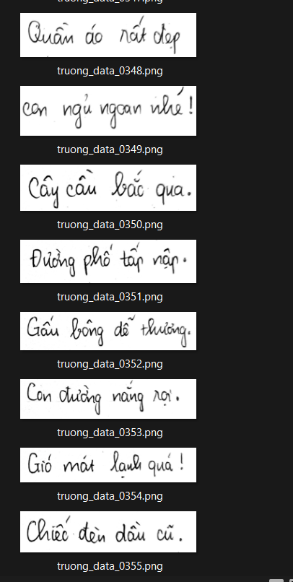
Thu thập dữ liệu
Thu thập từ internet:
Bộ ocr_dataset được lấy từ nguồn:
Huấn luyện mô hình CRNN cho nhận dạng chữ viết tay Tiếng Việt (https://pbcquoc.github.io/train-crnn/)
Tự tạo dữ liệu:
- Bộ dữ liệu Address được lấy từ: https://github.com/TomHuynhSG/Vietnamese-Handwriting-Recognition-OCR
- Bộ dữ liệu tự viết
-> Thu được: khoảng 2400 ảnh

Slide 8

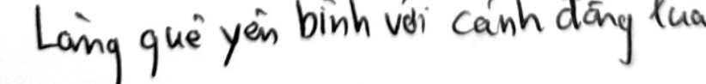
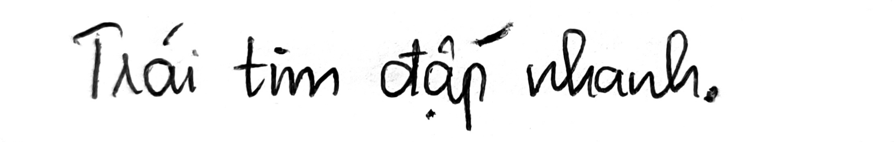

Tiền xử lý dữ liệu
Lọc và loại bỏ các dữ liệu không hợp lệ
Điều chỉnh kích thước hình ảnh về 32x768 pixel
Chuyển đổi sang định dạng Grayscale với một kênh màu duy nhất
Căn chỉnh vị trí câu -> Tăng thêm data

Slide 9
Tiền xử lý dữ liệu
Chia thành các tập để lựa chọn tham số phù hợp:
Train: 72%
Val : 18%
Test : 10%

Slide 10
3. Kiến trúc model

Slide 11
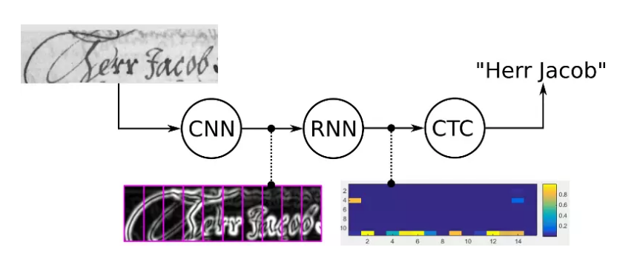

Slide 12
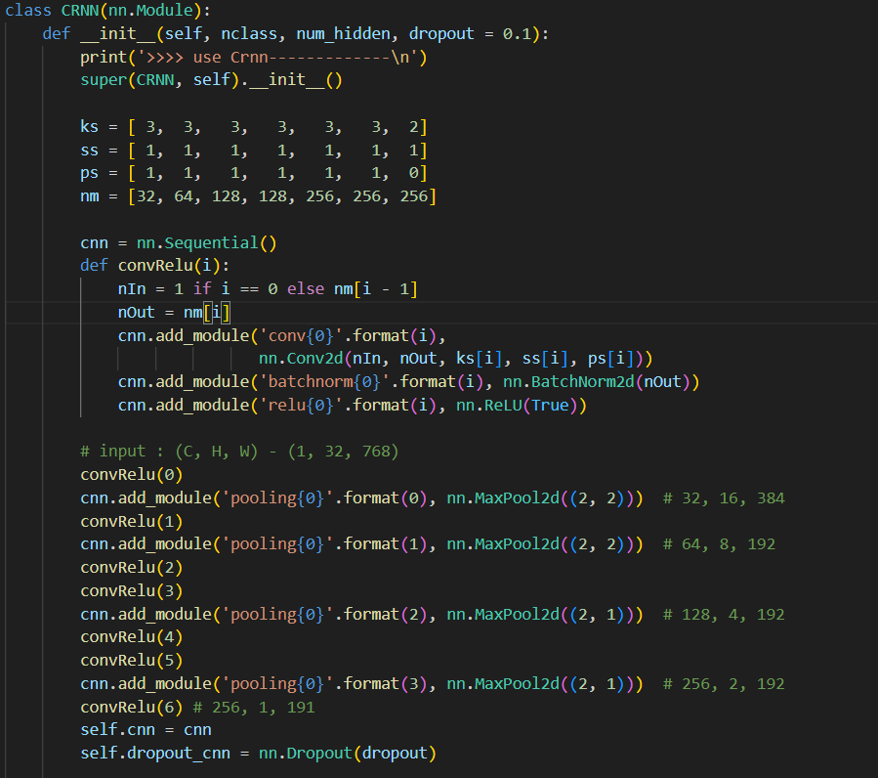
CNN

Slide 13
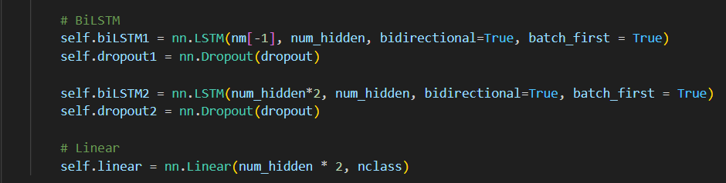
RNN (BiLSTM)

Slide 14
CNN
(Convolutional Neural Network)

Slide 15
CNN-Tổng quát
1. Khái niệm:
Là một loại mạng nơron sâu (Deep Neural Network) chuyên biệt cho việc xử lý dữ liệu có cấu trúc hình ảnh.
Sử dụng các lớp convolution (cuốn chiếu) và pooling để trích xuất các đặc trưng từ hình ảnh, sau đó kết hợp với các lớp fully connected để đưa ra dự đoán.
2. Các lớp chính:
Lớp Convolution: Áp dụng các bộ lọc (kernel) lên hình ảnh để trích xuất các đặc trưng cục bộ, như cạnh, đường cong, góc,...
Lớp Pooling: Giảm kích thước của bản đồ đặc trưng, loại bỏ thông tin không cần thiết, giảm độ phức tạp tính toán.

Slide 16
CNN (Các thành phần)
Lớp Convolution
Chức năng: Áp dụng bộ lọc (kernel) lên hình ảnh để trích xuất các đặc trưng cục bộ
Cách hoạt động:
Bộ lọc (kernel) là một ma trận nhỏ (ví dụ: 3x3) với các trọng số (weight).
Bộ lọc di chuyển trên hình ảnh theo từng bước (stride).
Tại mỗi vị trí, bộ lọc nhân với các pixel tương ứng trong hình ảnh, sau đó cộng các kết quả lại với nhau.
Kết quả là một giá trị duy nhất, biểu diễn đặc trưng tại vị trí đó.
Quá trình này được lặp lại cho tất cả các vị trí của bộ lọc trên hình ảnh.
Kết quả: Lớp Convolution tạo ra một bản đồ đặc trưng (feature map) với kích thước nhỏ hơn hình ảnh đầu vào, nhưng chứa các thông tin về các đặc trưng cục bộ đã được trích xuất.

Slide 17
CNN (Các thành phần)
Các lớp:
2. Lớp MaxPooling
Chức năng: Giảm kích thước của bản đồ đặc trưng, loại bỏ thông tin không cần thiết, giảm độ phức tạp tính toán.
Cách hoạt động:
Lớp MaxPooling di chuyển một cửa sổ (window) trên bản đồ đặc trưng.
Tại mỗi vị trí, lớp MaxPooling chọn giá trị lớn nhất trong cửa sổ.
Kết quả là một giá trị duy nhất, biểu diễn đặc trưng tại vị trí đó.
Kết quả: Lớp MaxPooling tạo ra một bản đồ đặc trưng có kích thước nhỏ hơn, nhưng vẫn giữ lại các thông tin quan trọng nhất.

Slide 18
BiLSTM

Slide 19
Giới thiệu
• BiLSTM là một biến thể của LSTM với khả năng xử lý dữ liệu tuần tự theo cả hai hướng.
• Được sử dụng rộng rãi trong các nhiệm vụ như nhận dạng giọng nói, phân tích ngôn ngữ tự nhiên.

Slide 20
Nguyên lý hoạt động
• LSTM là một loại mạng nơ-ron hồi quy (RNN) có khả năng ghi nhớ thông tin trong thời gian dài.
• Giải quyết vấn đề biến mất và bùng nổ gradient thông qua việc sử dụng các cổng (gates).
• BiLSTM mở rộng LSTM bằng cách xử lý dữ liệu theo cả hai hướng: từ quá khứ đến tương lai (forward) và từ tương lai đến quá khứ (backward).

Slide 21
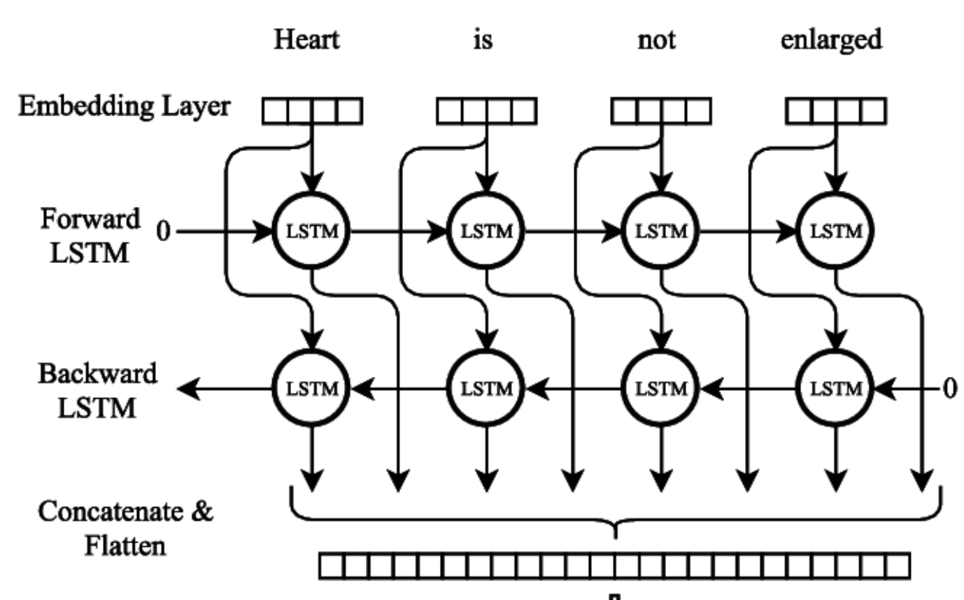
Cấu trúc của BiLSTM
• Gồm hai lớp LSTM:
1. LSTM forward: Xử lý dữ liệu từ quá khứ đến tương lai.
2. LSTM backward: Xử lý dữ liệu từ tương lai đến quá khứ.
• Kết hợp đầu ra của hai lớp LSTM để tạo thành đầu ra cuối cùng của BiLSTM.

Slide 22
Ưu điểm của BiLSTM
•Nắm bắt ngữ cảnh tốt hơn: Khả năng nắm bắt thông tin từ cả hai chiều thời gian.
• Giải quyết vấn đề biến mất và bùng nổ gradient: Nhờ cơ chế cổng như LSTM.

Slide 23
Nhược điểm của BiLSTM
• Tính toán phức tạp hơn: Yêu cầu tài nguyên tính toán lớn hơn.
• Độ trễ trong xử lý thời gian thực: Do phải xử lý dữ liệu theo cả hai chiều.

Slide 24
CTC Loss

Slide 25
CTC Loss
CTC Loss, hay Connectionist Temporal Classification Loss, là một hàm mất mát (loss function) được sử dụng trong các mô hình học sâu để nhận dạng chuỗi có độ dài thay đổi và không được sắp xếp một cách rõ ràng. Hàm mất mát này được thiết kế đặc biệt cho các bài toán như nhận dạng giọng nói tự động (ASR) và nhận dạng chữ viết tay, nơi mà độ dài của đầu ra (chuỗi ký tự hoặc từ) có thể khác với độ dài của đầu vào (chuỗi tín hiệu âm thanh hoặc hình ảnh).
Đặc điểm CTC Loss:
Cho phép đầu vào, đầu ra linh hoạt về độ dài.
Sử dụng biểu tượng trống
Tính toán xác suất tổng hợp

Slide 26

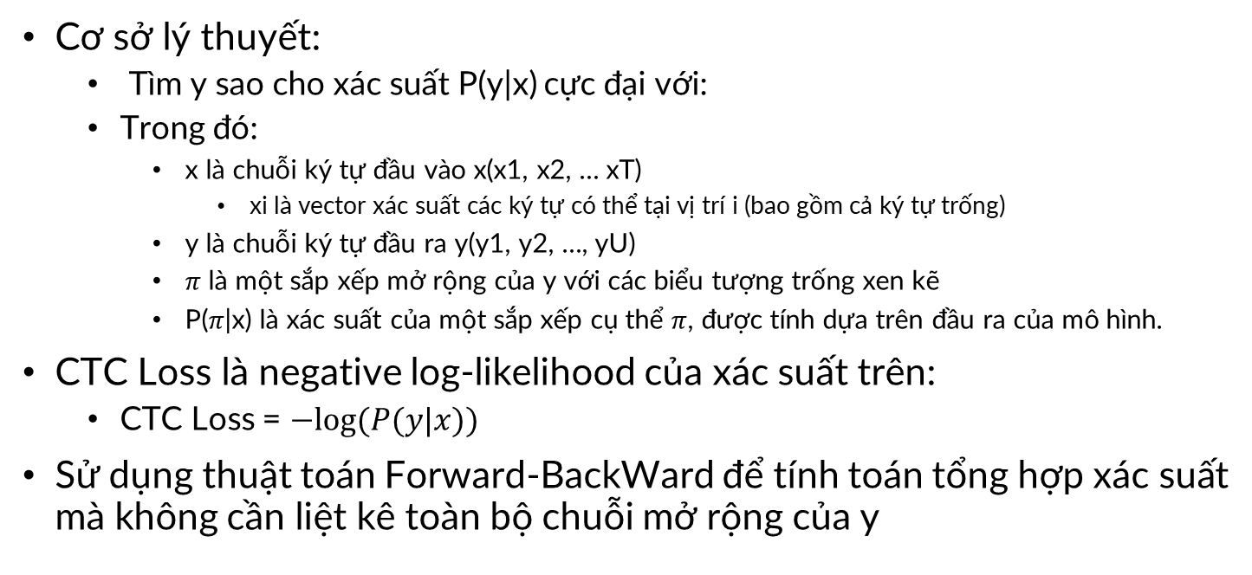
CTC Loss
Cơ sở lý thuyết:
Tìm y sao cho xác suất P(y|x) cực đại với:
Trong đó:
x là chuỗi ký tự đầu vào x(x1, x2, … xT)
xi là vector xác suất các ký tự có thể tại vị trí i (bao gồm cả ký tự trống)
y là chuỗi ký tự đầu ra y(y1, y2, …, yU)
$π$ là một sắp xếp mở rộng của y với các biểu tượng trống xen kẽ
P($π$|x) là xác suất của một sắp xếp cụ thể $π$, được tính dựa trên đầu ra của mô hình.
CTC Loss là negative log-likelihood của xác suất trên:
CTC Loss = $−log{(P(y|x)})$
Sử dụng thuật toán Forward-BackWard để tính toán tổng hợp xác suất mà không cần liệt kê toàn bộ chuỗi mở rộng của y
$$P\left(y | x\right)= \sum_{π ε B^{−1}(y)}{P(π|x)}$$

Slide 27
CTC Loss
Cách sử dụng CTC Loss cho bài toán nhận diện chữ viết tay:
Đầu vào: Ma trận xác suất kích thước T x (L + 1) gồm T là số khung của chuỗi, L + 1 là số ký tự có thể xuất hiện cộng thêm ký tự trống.
Đầu ra: Chuỗi ký tự y.
Tính xác suất P(y|x), sử dụng các thuật toán gradient để hướng CTC Loss về cực đại.
Các ký tự trống được thêm vào sau mỗi 2 ký tự giống nhau và liền nhau.

Slide 28
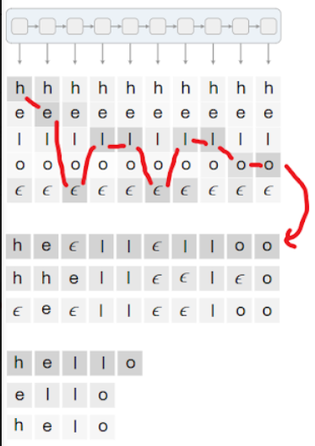
CTC Loss
Ví dụ:
Với đầu ra chuỗi y “hello” ký tự trống là ‘Є’
Tại mỗi vị trí xi, thay các ký tự có thể.
Tính tổng xác suất khi các ký tự đó được chọn
Chọn con đường tìm được xác suất tổng hợp là lớn nhất
Đưa chuỗi đầu ra vào hàm ánh xạ B, lấy ra được đầu ra y*. Sử dụng y* và các phương pháp gradient để cập nhật trọng số của mô hình.

Slide 29
Chỉ số đánh giá khác
CER: Char Error Rate:
CER = (Khoảng cách chỉnh sửa theo kí tự) / Tổng số kí tự
WER: Word Error Rate:
WER = (Khoảng cách chỉnh sửa theo từ) / Tổng số từ

Slide 30
5. Chỉ số đánh giá
và lựa chọn tham số

Slide 31
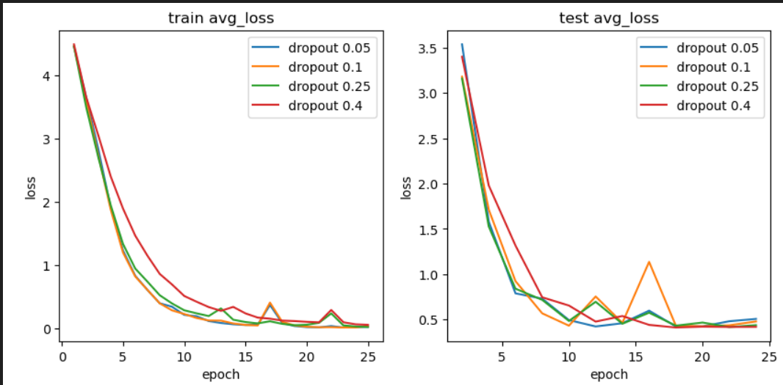
Lựa chọn tham số - dropout
Dropout:

Slide 32
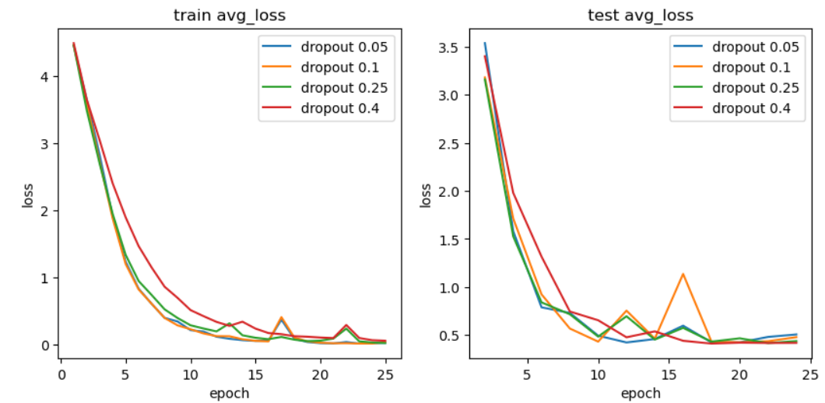
Lựa chọn tham số - dropout
Dropout:

Slide 33
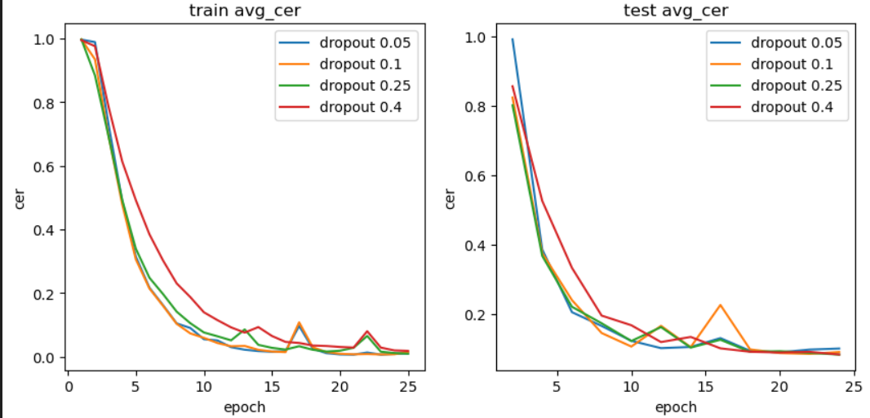
Lựa chọn tham số - dropout
Dropout:

Slide 34
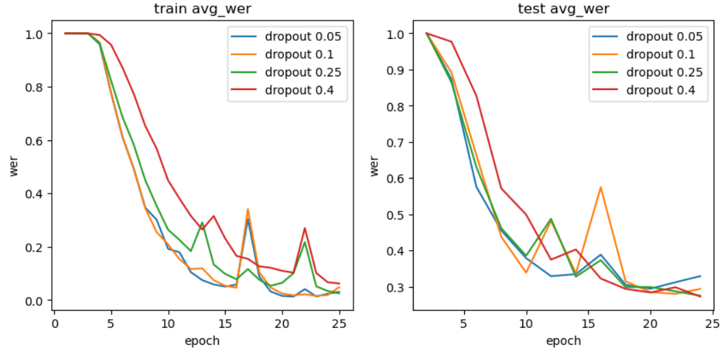
Lựa chọn tham số - dropout
Dropout:

Slide 35
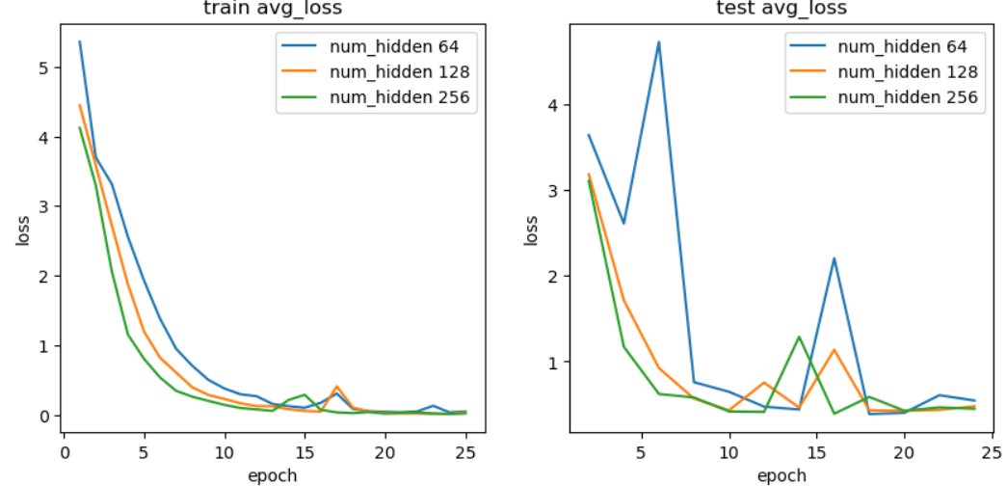
Lựa chọn tham số - num_hidden
Num_hidden (BiLSTM)

Slide 36
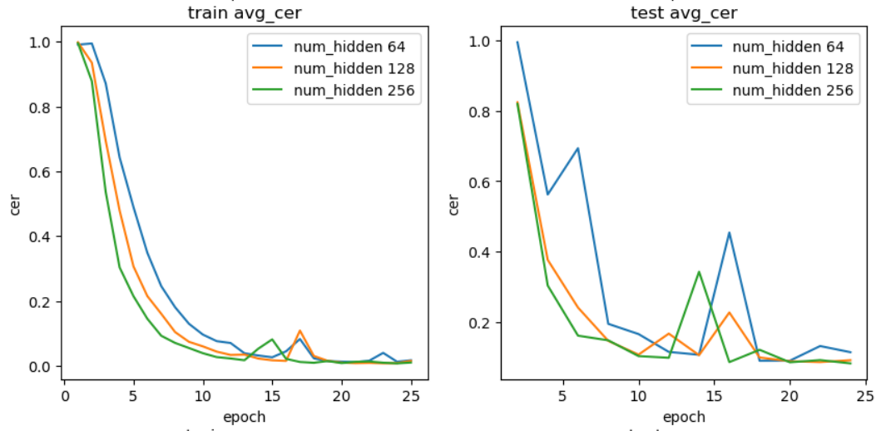
Lựa chọn tham số - num_hidden
Num_hidden (BiLSTM)

Slide 37
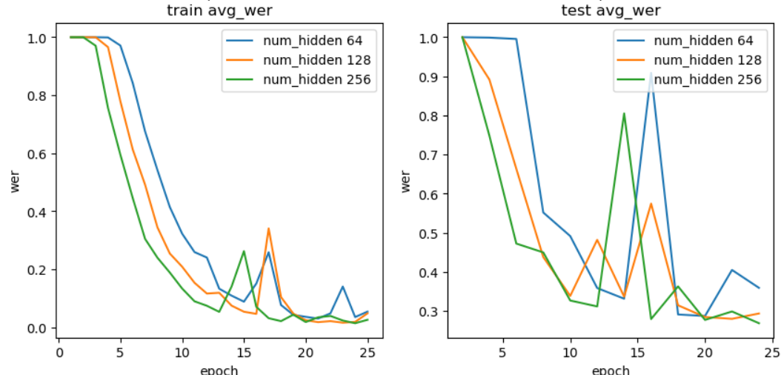
Lựa chọn tham số - num_hidden
Num_hidden (BiLSTM)

Slide 38
Lựa chọn:
Dropout = 0.4
Num_hidden = 256

Slide 39
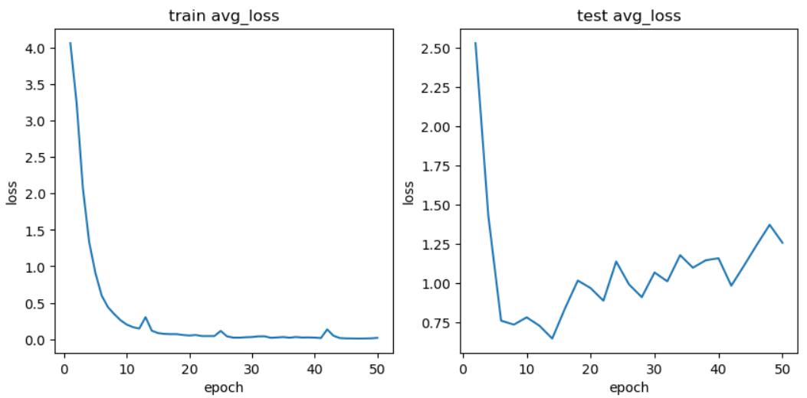
Train với các tham số lựa chọn được
Dropout = 0.4 / num_hidden = 256

Slide 40
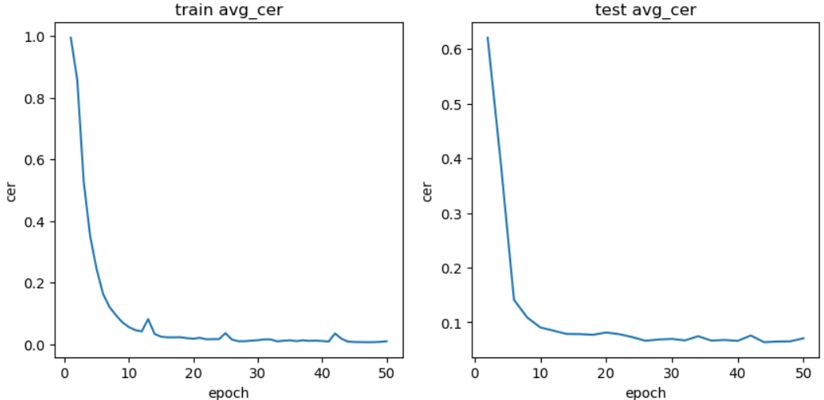
Train với các tham số lựa chọn được:
Dropout = 0.4 / num_hidden = 256

Slide 41
Train với các tham số lựa chọn được
Dropout = 0.4 / num_hidden = 256

Slide 42
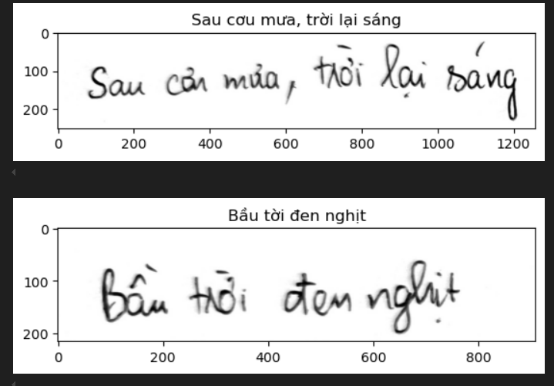
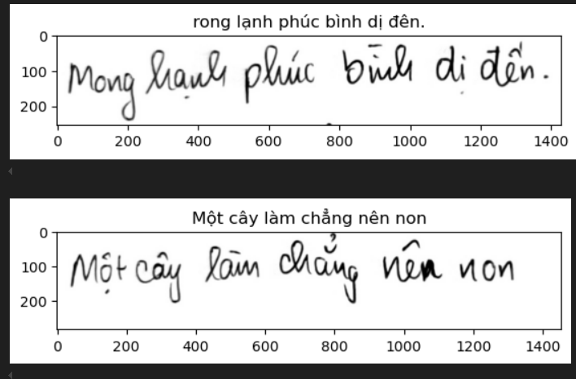
5. Kết quả

Slide 43
THANK YOU !

